Slide 1
Ρωμαϊκό υδραγωγείο
Εμμανουήλ Ανδρικόπουλος
Ε΄ Τάξη
43^{ο} Δημοτικό Σχολείο Πάτρας

Slide 2
Το Ρωμαϊκό υδραγωγείο της Πάτρας είναι μεγάλο έργο των ρωμαϊκών χρόνων και ζωτικής σημασίας τότε για την ύδρευση της πόλης. Σήμερα διασώζονται ορατά τμήματά του στην συνοικία Σαμακιά. Η χρήση ήταν αδιάκοπη μέχρι τα τέλη του 18ου αιώνα και επισκευάστηκε πολλές φορές με τελευταία το 1838 από τον δήμαρχο Ι. Μπουκαούρη. Το 1874 σταμάτησε η χρήση του μετά την διοχέτευση νερού στην πόλη με σωλήνες.
Τμήμα του Ρωμαϊκού υδραγωγείου ανάμεσα σε αυλές σπιτιών.

Slide 3
Το υδραγωγείο κατασκευάστηκε τον 2ο αιώνα μ.Χ. πιθανότατα από τον Ρωμαίο αυτοκράτορα Ανδριανό για την αντιμετώπιση της λειψανδρίας στην Πάτρα που έως τότε υδρευόταν από πηγάδια. Το υδραγωγείο ήταν μήκους 7,5 χιλιομέτρων από τις πηγές του σημερινού χωριού Ρωμανός έως την Πάτρα.
Προτομή του Αυτοκράτορα της Ρώμης Ανδριανού (76 - 138).
Μουσεία Καπιτωλίου, Ρώμη

Slide 4
Το νερό ξεκινούσε από τις πηγές του χειμαρροπόταμου Διακονιάρη, στη σημερινή τοποθεσία Νερομάννα του Ρωμανού, όπου συναντάμε τα πρώτα ερείπια του κτίσματος. Χαρακτηριστικό είναι το γεγονός ότι και η σημερινή πόλη της Πάτρας μεταφέρει το νερό από τις ίδιες πηγές.
Από εκεί ακολουθεί μια δύσκολη καθοδική διαδρομή, μέσα από χαμηλούς λόφους και χαράδρες, για να καταλήξει μετά από μακρά πορεία στην περιοχή της σημερινής Αρόης, πίσω ακριβώς από την αρχαία ακρόπολη. Στο μεγαλύτερο μέρος της διαδρομής του ο αγωγός ήταν υπόγειος, κυρίως κατά τις ομαλές και κατηφορικές πλαγιές των λόφων, είχε δε μεγάλη διάμετρο και ήταν καμαροσκεπής. Στα υπόλοιπα τμήματα, κυρίως στις χαράδρες και όπου οι υψομετρικές διαφορές έπρεπε να γεφυρωθούν για την απρόσκοπτη κατηφορική πορεία του νερού, υπήρχαν ψηλές κτιστές καμάρες, πάνω από τις οποίες περνούσε ο αγωγός. Τα υπέργεια αυτά κτιστά τμήματα διασώζονται σε μερικά σημεία στο αρχικό τους ύψος αλλά και σε ικανοποιητικό μήκος και μας επιτρέπουν να σχηματίσουμε την εικόνα του εντυπωσιακού έργου. Σήμερα διασώζεται τμήμα της γεφύρωσης στη Σαμακιά.

Slide 5
Η Χριστιανική θρησκευτική παράδοση αναφέρει ότι κατασκευάστηκε επί βασιλείας του αυτοκράτορα Κωνστάντιου. Ο Κωνστάντιος στην Αδριανούπολη συνάντησε και γνώρισε τον επίσκοπο Πατρών Πλούταρχο που είχε συμμετάσχει στην σύνοδο της Σαρδικής, από τον οποίο έμαθε ότι στην Πάτρα φυλάσσονταν τα λείψανα του Αγίου Ανδρέα.
Ο Κωνστάντιος κάλεσε τον Αρτέμιο και τον διέταξε να μεταβεί στην Πάτρα και να μεταφέρει το λείψανο στην Κωνσταντινούπολη. Ο Αρτέμιος ερχόμενος στην Πάτρα συνάντησε την αντίδραση των Πατρέων και την άρνησή τους να δώσουν το λείψανο παρά μάλιστα και τις απειλές του. Τελικά οι Πατρείς φοβούμενοι μην το πάρει με την βία αποφάσισαν και του ζήτησαν σαν ανταπόδοση να τους φέρει πόσιμο νερό από το Παναχαϊκό στην πόλη. Ο Αρτέμιος δέχτηκε και κατασκεύασε το υδραγωγείο μετά από αρκετά χρόνια λόγω της μορφολογίας του εδάφους. Έπειτα οι Πατρείς έδωσαν το λείψανο του Αγίου που μεταφέρθηκε στην Κωνσταντινούπολη το 353 ή το 357 μ.Χ.

Slide 6
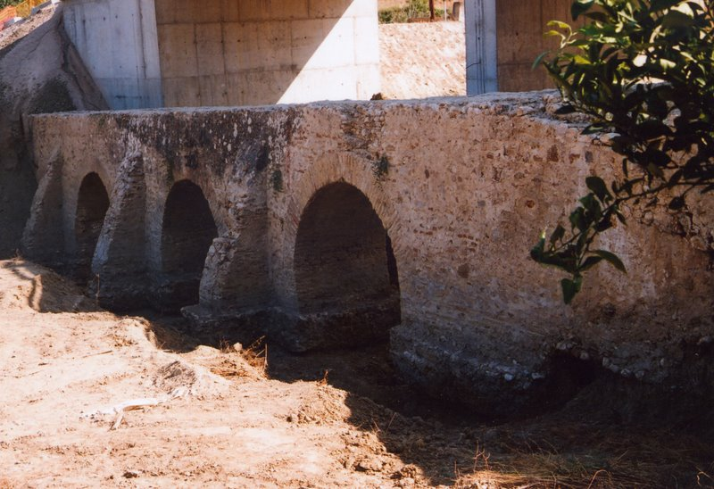
Ξένοι περιηγητές που πέρασαν από την πόλη τον 17ο αιώνα αναφέρουν ότι διατηρούνταν σε καλή κατάσταση ακόμα και μετέφερε νερό. Είχε δυο σειρές τόξα που ήταν κατασκευασμένα από πελεκητή πέτρα και επενδυμένα με τούβλα και στην κορυφή το αυλάκι που μετέφερε το νερό.

Slide 7
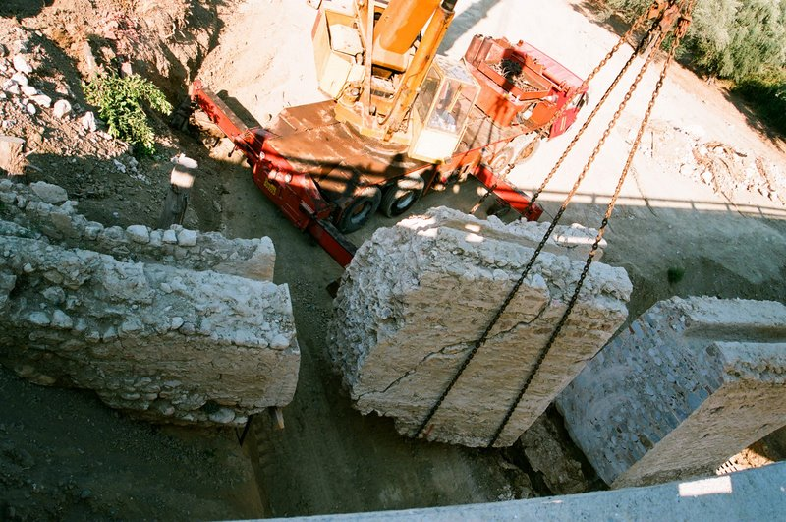
Το 2008 για τις ανάγκες των έργων κατασκευής της "μικρής περιμετρικής οδού της Πάτρας" που έτεμνε κάθετα το μνημείο, τμήμα του υδραγωγείου κόπηκε και μεταφέρθηκε βορειότερα, όπου είναι και επισκέψιμο.

